Slide 1
COLPORTAjE - DSA

Slide 2
Nuestras Publicaciones
... y será un éxito desde el mismo principio. Se me ha mostrado que desde este pequeño comienzo saldrán rayos de luz que han de circuir el globo”
(Life Sketches, pág. 125. Año 1915).

Slide 3
Principales Desafíos
Lograr que los Colportores permanezcan en el ministerio
Falta de Liderazgo (Directores y Asistentes)
Imagen desgatadas
Promedio de Ventas del colportor es Bajo
Programa de reclutamiento eficaz
La iglesia no conoce el ministerio del colportaje
Capacitación insuficiente
Selección de colportores y de asistentes
Aplicación de los reglamentos

Slide 4
Principales Desafíos
10. Aplicación de los reglamentos
11. Directores Identificados y apasionados
12. Falta de Foco - Director haciendo muchas cosas fuera del colportaje para agradar los administradores
13. Falta de Ética

Slide 5
Circulo Vicioso Negativo
ACIÓN
CAMBIOS
REACCIÓN

Slide 6
Circulo Vicioso Negativo
Dificultad para reclutar personas con las calificaciones mínimas necesarias para desarrollarse como colportor
Entrenamientos insuficientes
Pocas Ventas (Recursos Insuficiente)
Alto porcentaje de los reclutados dejan el colportaje
Vuelven para la iglesia y hablan mal da colportaje
La mayor parte de los miembros tienen una impresión negativa a cerca del colportaje
Las personas con las mejores calidades no siente interés en ser un colportor

Slide 7
Alto Porcentaje de los Reclutados Dejan el Colportaje en los 10 Primer Meses
93%

Slide 8
Estudio Científico
En las respuestas de los encuestados por el estudio dos aspectos sobresalieron:
1. Perfil de los candidatos
48% (+)
1) Descubrieron que no le gustaba vender,
2) Tenían dificultades con el abordaje a las residencias y con las personas,
3) Eran Introvertidos,

Slide 9
Estudio Científico
2. Deficiencia técnica y de relacionamiento de los líderes
43%
a) Los líderes no estaban preparados técnicamente,
b) Liderazgo distante que no solucionaban los problemas,
c) Problemas de relacionamiento

Slide 10
“Nuestros hermanos deben manifestar discreción al seleccionar colportores, a menos que se hayan propuesto que la verdad sea mal entendida y mal representada.”
(Testimonies, vol. 5, pág. 403)

Slide 11
“Algunos están mejor dotados que otros para hacer cierta obra; por lo tanto, no es correcto pensar que cualquiera puede ser colportor”

Slide 12
“Dios no espera que, con sus diferentes temperamentos, cada uno de sus hijos esté preparado para cualquier puesto.”
(Joyas de los Testimonios, tomo 2, pág. 549. Año 1900).

Slide 13
Sábado – en Culto

Slide 14
Sábado – por la Tarde

Slide 15
Sábado – en Culto

Slide 16
Sábado – por la Tarde

Slide 17
Resultado – Visitas Marco Proyectista

Slide 18
Resultado – Visitas Wilson - Microempresário
"Estábamos orando por esta visita”.

Slide 19
Resultado – Visitas Eliseu - Empresário
“No puedo decir no a uno llamado de Dios”.

Slide 20
Processo de Seleção
50%
PPD X PRA
Perfil de Potencial de Desarrollo
X
Perfil Referencial de Actuación
20%
20%
Valores
Familiares
10%
Valores
Éticos y Espirituales
Conocimiento Técnico

Slide 21
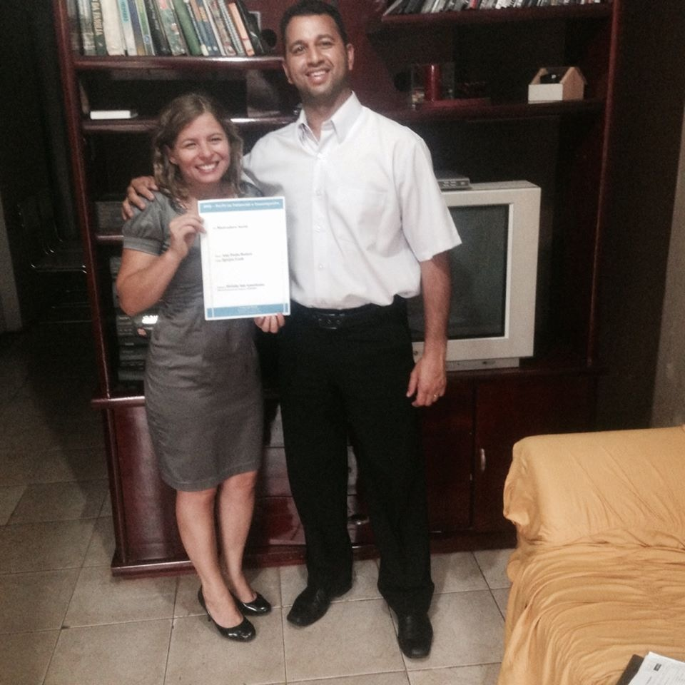

Slide 22
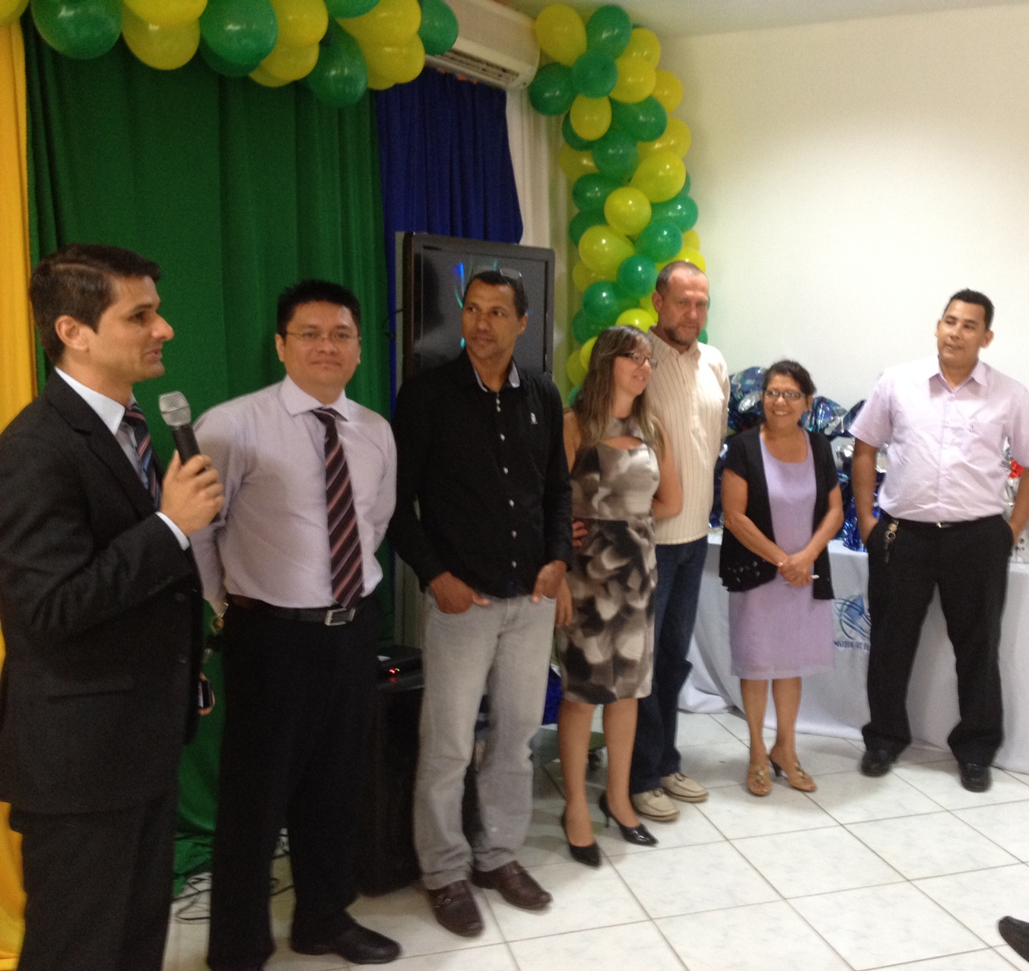

Slide 23
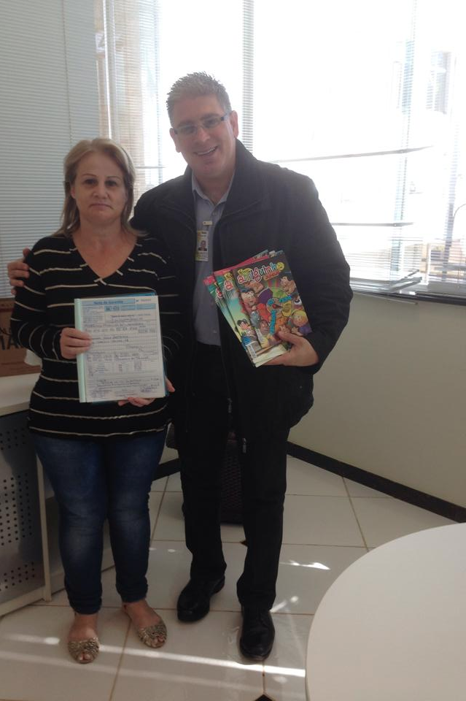

Slide 24
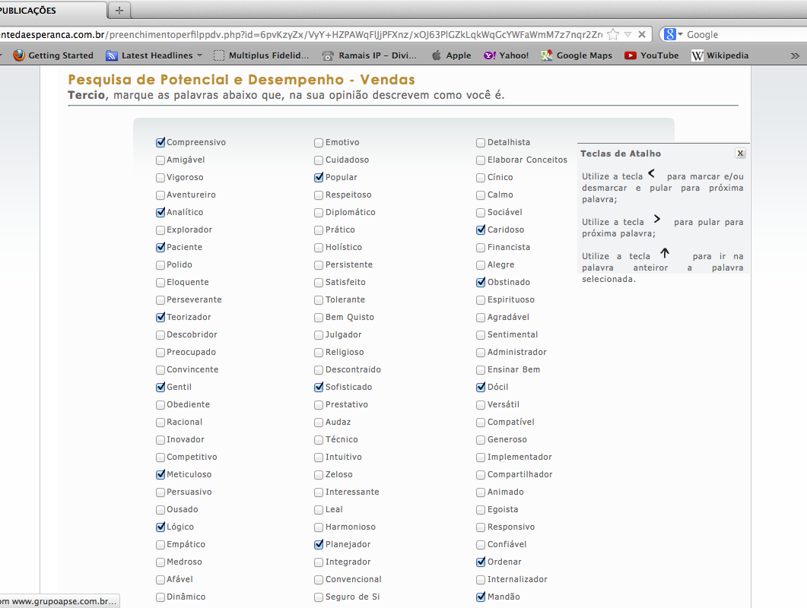

Slide 25
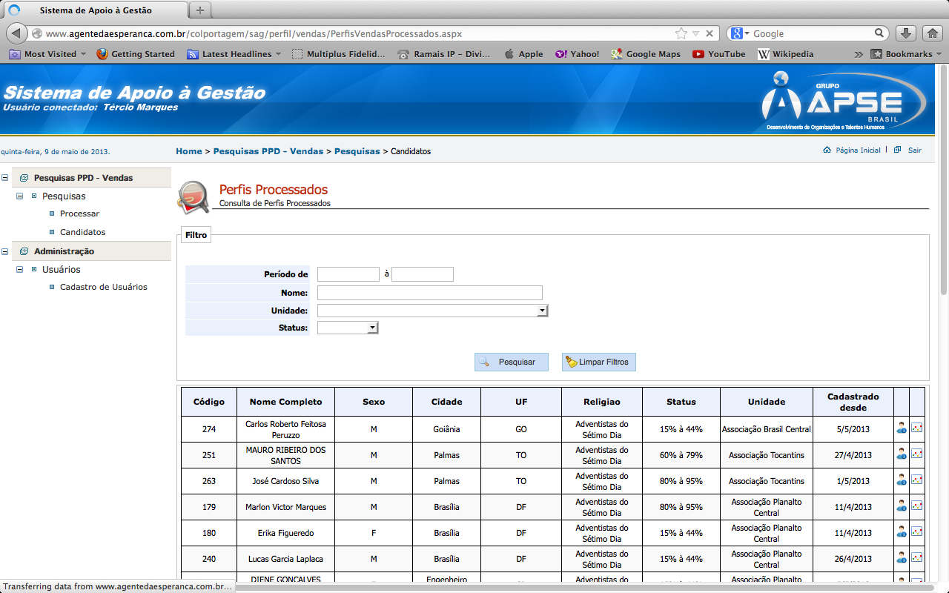

Slide 26
